Slide 1
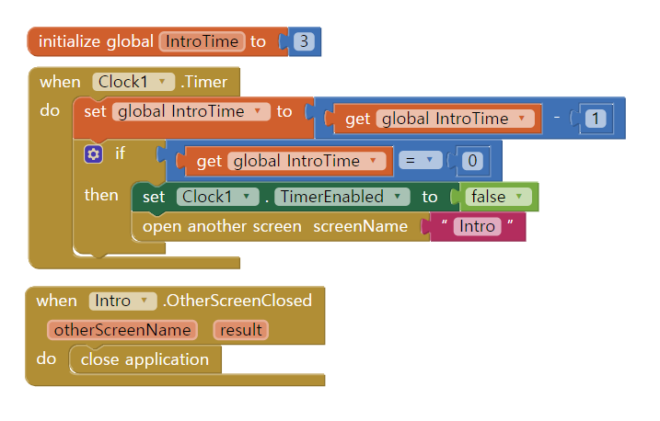
첫 화면
첫 화면에서 타이머를 돌려
3초 후 메인 화면으로 이동하게 하였다.

Slide 2
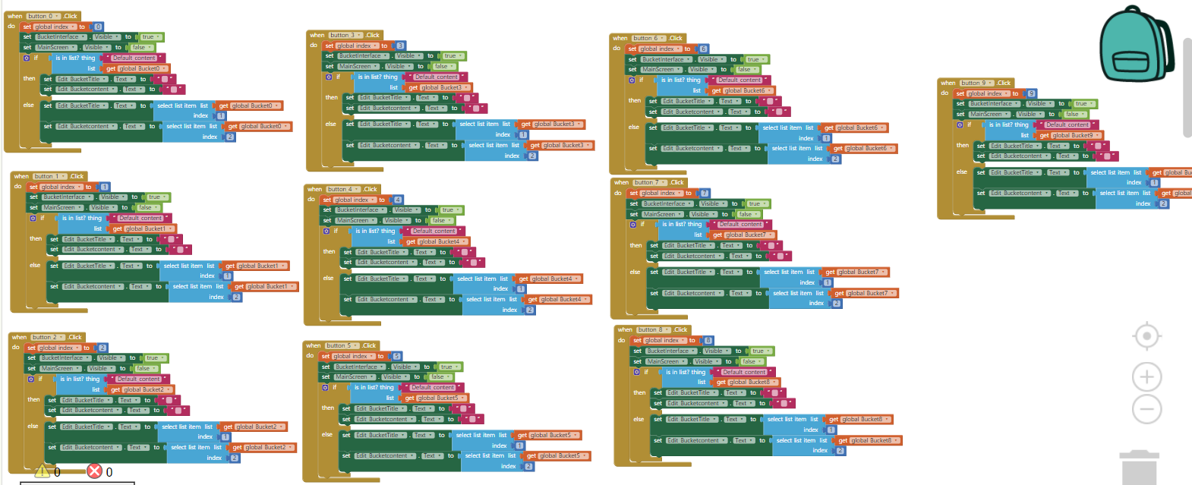
메인 화면 – 버킷리스트의 작성
앱 인벤터는 안드로이드 스튜디오와는 다르게
버튼이나 변수들을 포문으로 묶을 수가 없어
일일히 하나하나 버튼 이벤트 작업을 해주어야 한다.

Slide 3
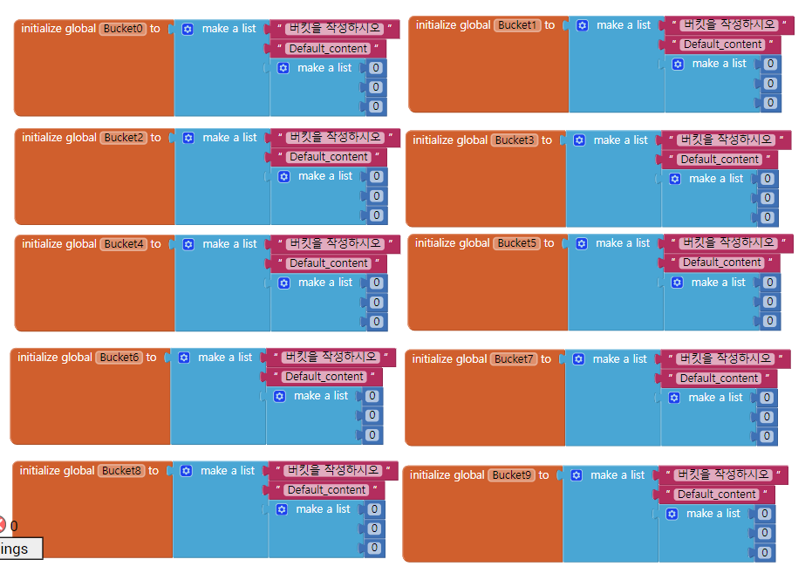
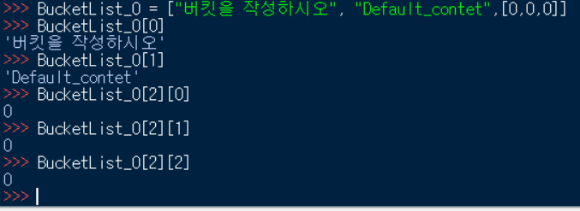
메인 화면 – 버킷리스트의 작성
그래서 버킷리스트 변수들도 하나하나 만들어 10개를 만들었고
각 변수마다 리스트를 만들어 주어 버킷리스트 제목, 내용, 시간값을 집어넣는 리스트 3개를 만들고
시간 값을 저장시키는 리스트 안에 또 3개의 리스트를 만들었다.
리스트는 파이썬의 리스트와 사용 방법이 상당히 유사하다.
* Python 코드

Slide 4
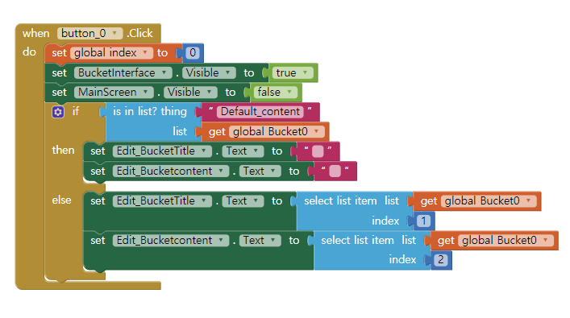
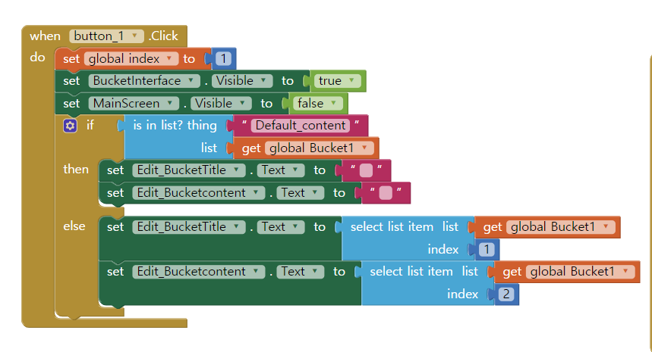
메인 화면 – 버킷리스트의 작성
포문으로 버튼, 이벤트 처리를 한번에
할 수 없으므로 한가지 약속을 하였다.
각 버킷리스트 변수마다 인덱스를 부여하는 것인데
버킷리스트 0번 변수리스트는 인덱스 0번을,
1번 변수리스트는 인덱스 1번
2번 변수리스트는 인덱스 2번 이렇게 부여하기로
약속해서 변수에 값을 집어넣을 때 함수를 사용해
손쉽게 집어넣을 수 있도록 하였다.

Slide 5
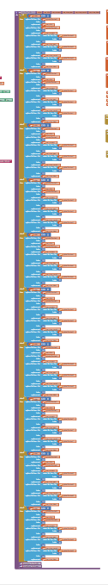
메인 화면 – 버킷리스트의 작성
제목, 년, 월, 일, 장르를 선택하고 수정 버튼을 누를 시
해당 값을 변수에 저장시키기 위해 만든 inputDataToBucList
함수 사진이다. 앱 인벤터는 포문으로 버튼, 이벤트를 묶을 수 없어
부득이하게 버튼 클릭 시 마다 부여한 인덱스변수값을 이용해 if조건문으로 일일히 비교하여 변수값을 집어넣었다.

Slide 6
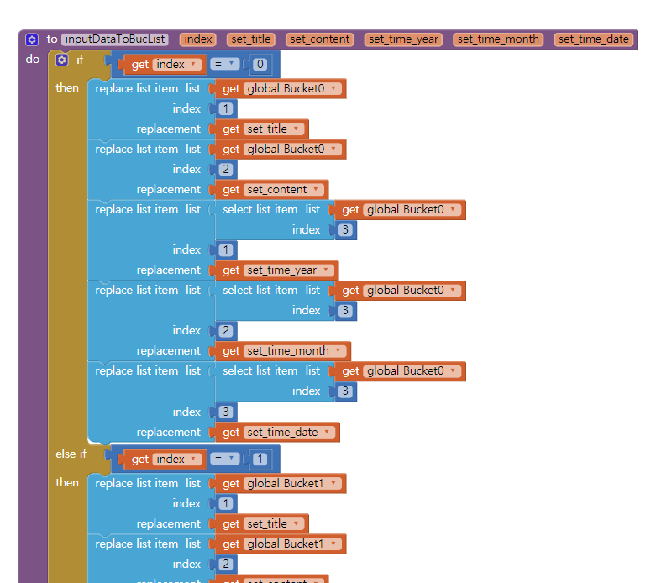
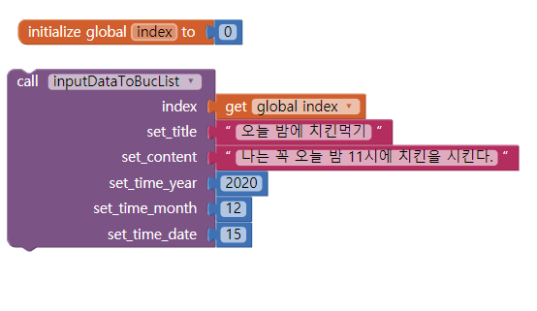
메인 화면 – 버킷리스트의 작성
inputDataToBucList 함수의 일부 사진이다.
Index, set_title, set_content ..등
총 6개의 매개변수를 입력받아 손쉽게 변수값을
집어 넣을 수 있도록 하였다.
*함수사용 예제

Slide 7
메인 화면 – 버킷리스트의 공유를 위한 Fusion DB 설정
- 1단계 DB 종류의 선택
버킷리스트의 내용을 모든 어플리케이션 사용자와 공유하기 위해선 서버 DB가 필요하다.
서버 DB엔 여러가지가 있는데 TinyWebDB, FusionDB, FireBase, mySQL등이 존재한다.
TinyWebDB는 난이도는 쉽지만 장기간 저장이 어렵다는 단점이 있었고
FireBase와 mySQL은 앱 인벤터에서 다루기엔 너무 고급적인 DB라고 생각하여 구글 API의 FusionDB를 사용하기로 하였다.

Slide 8
메인 화면 – 버킷리스트의 공유를 위한 Fusion DB 설정
- 2단계, FusionDB의 설정
Fusion DB를 사용하려면 구글 계정이 필요하다.
구글 계정을 로그인 한 후 Google Cloud Flatform검색하여 싸이트로 이동한다.

Slide 9
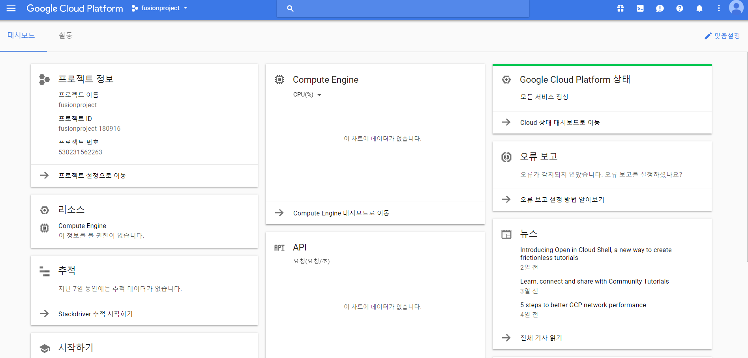
메인 화면 – 버킷리스트의 공유를 위한 Fusion DB 설정
- 2단계, FusionDB의 설정
빨간 버튼을 클릭해서 새 프로젝트를 만든다.

Slide 10
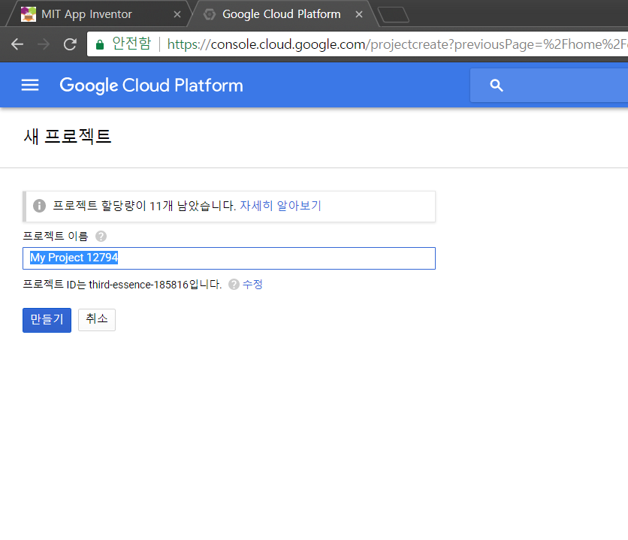
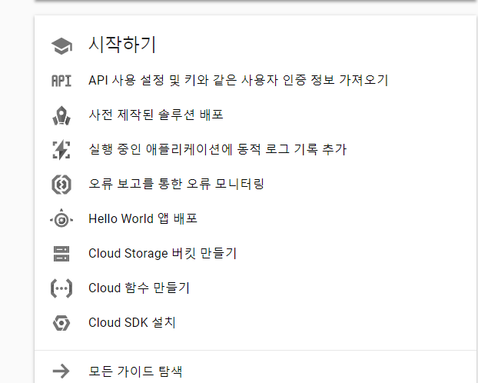
메인 화면 – 버킷리스트의 공유를 위한 Fusion DB 설정
- 2단계, FusionDB의 설정
이름을 설정하고 만들기를 클릭한 후
“API 사용 설정 및 키와 같은 사용자 인증정보 가져오기＂를 클릭한다.

Slide 11
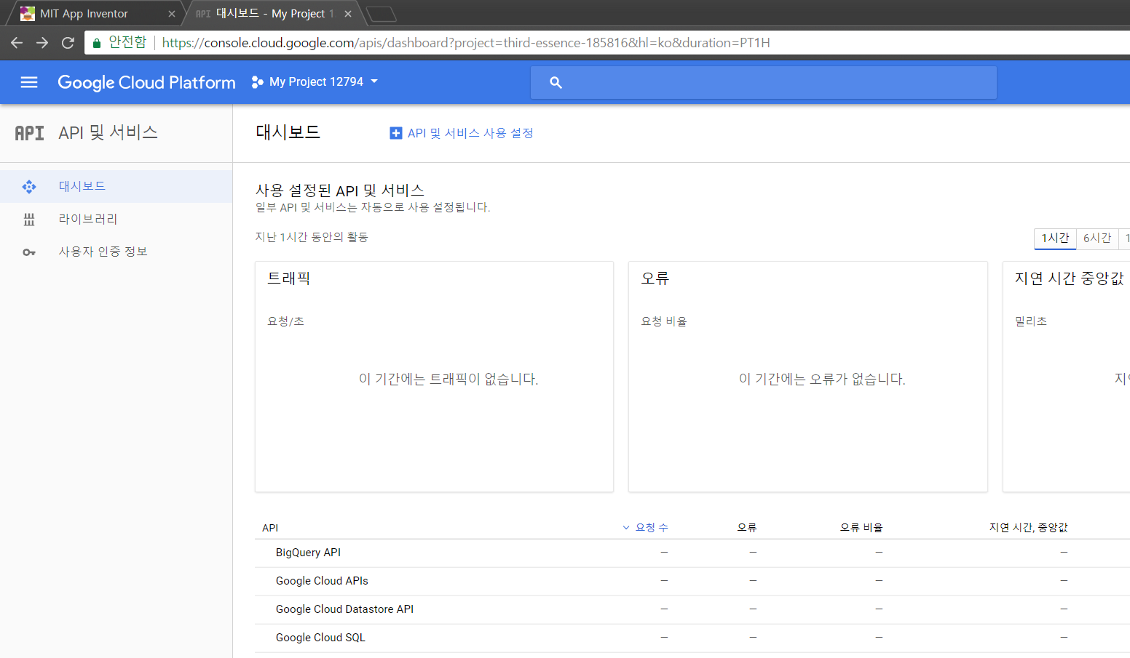
메인 화면 – 버킷리스트의 공유를 위한 Fusion DB 설정
- 2단계, FusionDB의 설정
빨간 버튼을 클릭하고 Fusion을 검색한다.

Slide 12
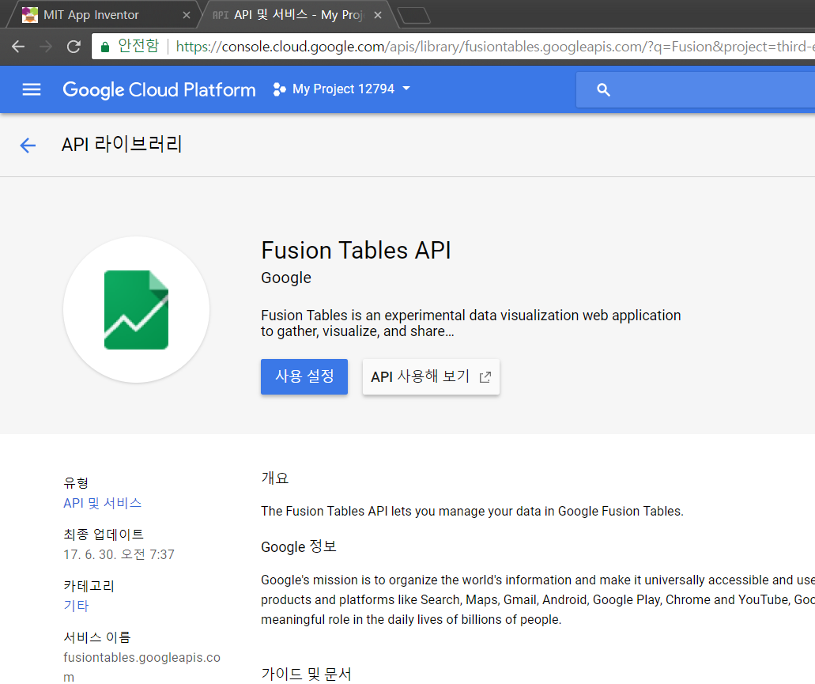
메인 화면 – 버킷리스트의 공유를 위한 Fusion DB 설정
- 2단계, FusionDB의 설정
Fusion을 검색한 후 사용설정을 클릭한다.

Slide 13
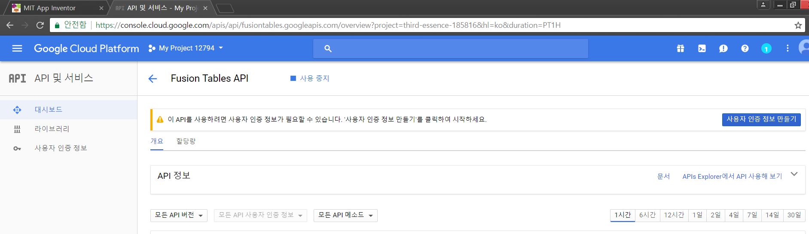
메인 화면 – 버킷리스트의 공유를 위한 Fusion DB 설정
- 2단계, FusionDB의 설정
Fusion을 검색한 후 사용 설정을 클릭하면 해당 화면이 뜨는데 “ 사용자 인증 정보＂를 클릭한다.

Slide 14
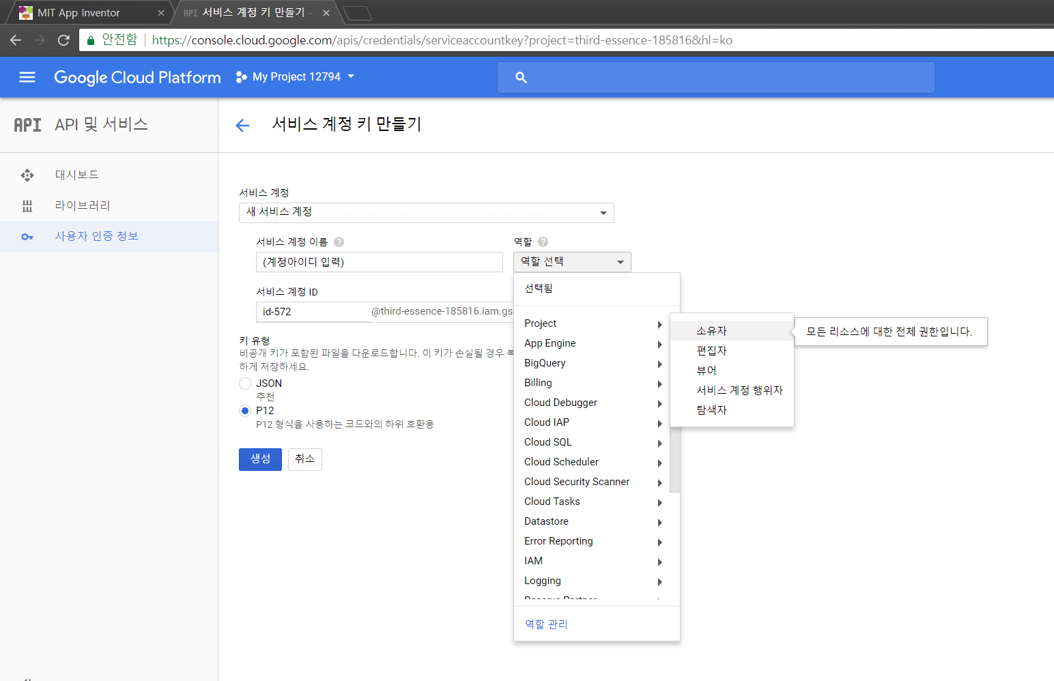
메인 화면 – 버킷리스트의 공유를 위한 Fusion DB 설정
- 2단계, FusionDB의 설정
반드시 P12로 설정하고 위와 같이 입력한다.

Slide 15
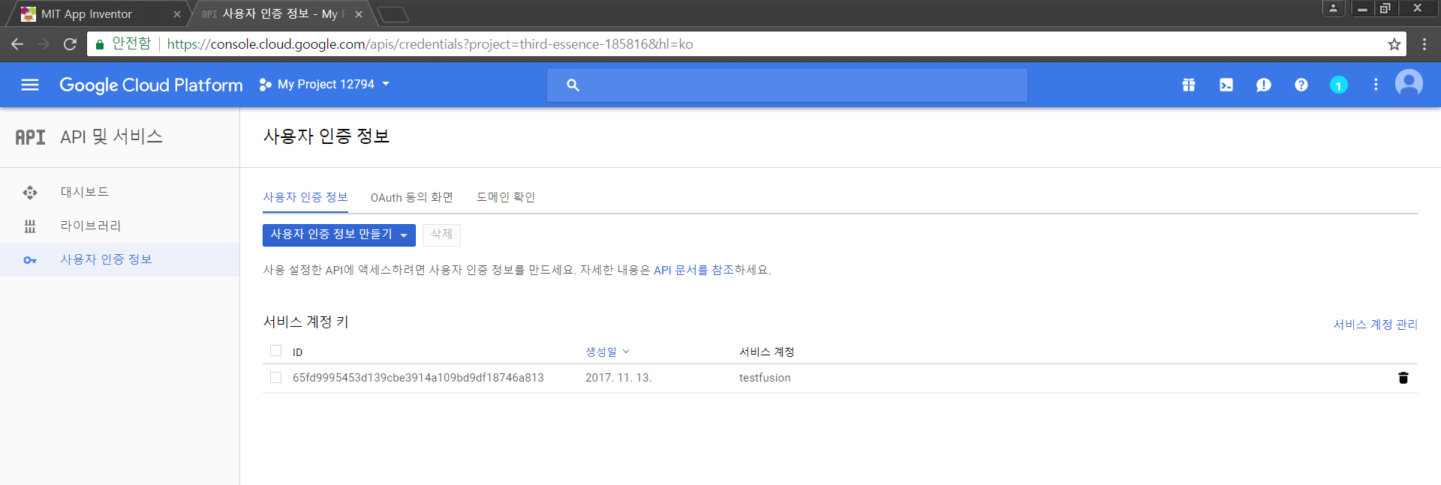
메인 화면 – 버킷리스트의 공유를 위한 Fusion DB 설정
- 2단계, FusionDB의 설정
그럼 해당 파일이 생성되는데 이 파일을 잃어버리지 말고 잘 보관해야한다. 다시 싸이트로 돌아가서 “서비스 계정관리”를 클릭한다.

Slide 16
메인 화면 – 버킷리스트의 공유를 위한 Fusion DB 설정
- 2단계, FusionDB의 설정
빨간 상자의 서비스계정ID와 키 ID를 따로 메모한다.

Slide 17
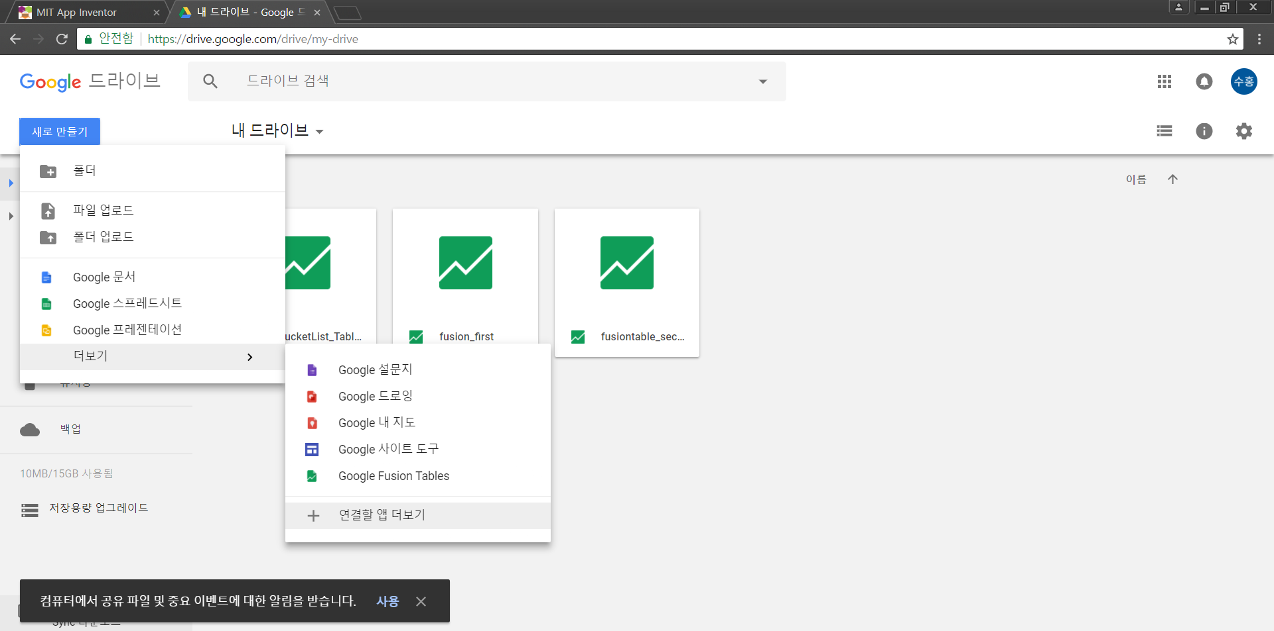
메인 화면 – 버킷리스트의 공유를 위한 Fusion DB 설정
- 2단계, FusionDB의 설정
구글 싸이트로 돌아가서 구글 드라이브에
접속해서 새로만들기 – 더보기 – 연결할 앱 더보기 클릭해서 Fusion Tables를 검색해 새로 테이블을 만든다.

Slide 18
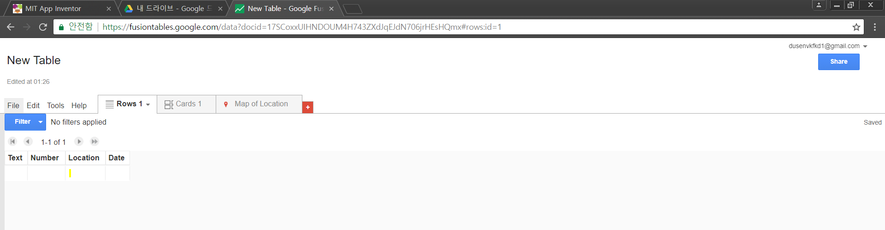
메인 화면 – 버킷리스트의 공유를 위한 Fusion DB 설정
- 2단계, FusionDB의 설정
Fusion Table이 만들어졌다. Share 클릭해서 해당 Table과 Google Fusion을 서비스계정을 이용해 연결한다.

Slide 19
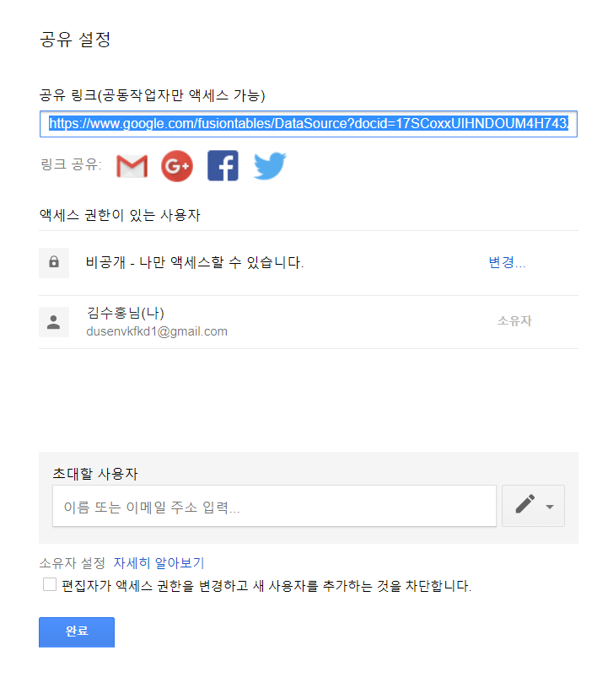
메인 화면 – 버킷리스트의 공유를 위한 Fusion DB 설정
- 2단계, FusionDB의 설정
비공개 칸의 변경을 클릭 해 링크가 있는 사용자에게 엑세스 권한을 부여한 후
초대할 사용자 칸에 메모해두었던 서비스 계정을 입력하고 완료버튼을 누른다
그럼 이제 앱 인벤터에서 서비스 계정을 통해 해당 Table에 접근할 수 있게 되었다.

Slide 20
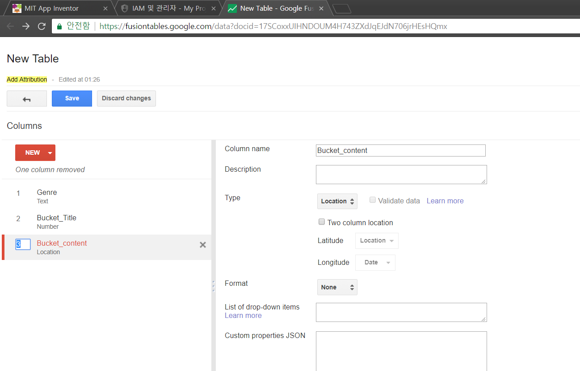
메인 화면 – 버킷리스트의 공유를 위한 Fusion DB 설정
- 2단계, FusionDB의 설정
Edit – Change Column 을 클릭하고 사진과 같이 설정한 후 저장한다. 나중에 Genre 항목의 내용을 검색해서 Fusion DB에 있는 정보를 카테고리에 따라 검색할 것이다.

Slide 21
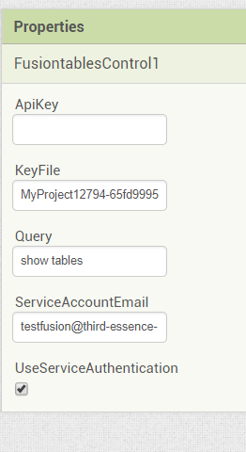
메인 화면 – 버킷리스트의 공유를 위한 Fusion DB 설정
- 2단계, FusionDB의 설정
이제 다시 앱 인벤터로 돌아와서 UI에 FusionTablesControl을 끌어온 후 Properties의 KeyFile에 우리가 보관해온 P12파일을 집어넣고 서비스계정을 입력한 후 UseServiceAuthentication을 체크한다.

Slide 22
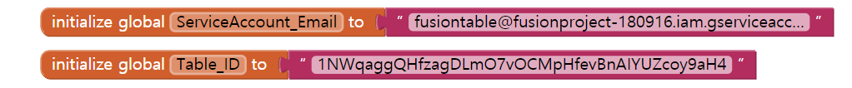
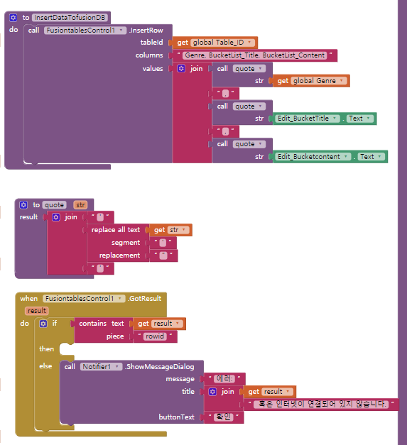
메인 화면 – 버킷리스트의 공유를 위한 Fusion DB 설정
- 2단계, FusionDB의 블럭설정
블록 창으로 넘어가 위와 같은 변수를 만들고 관련 함수를 제작한다.

Slide 23
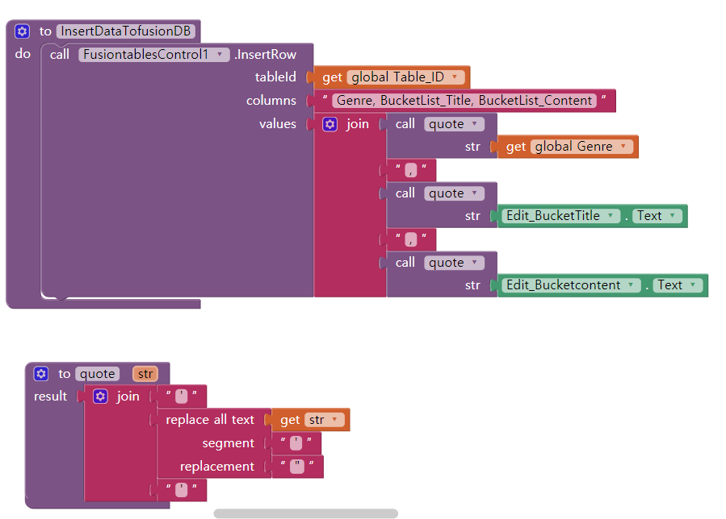
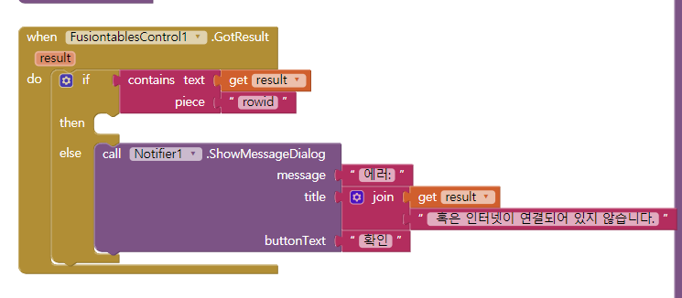
메인 화면 – 버킷리스트의 공유를 위한 Fusion DB 설정
- 2단계, FusionDB의 블럭설정
정보를 퓨전테이블에 저장하는 함수이다.
이전에 선언해둔 Table_ID변수를 집어넣고
Values의 값을 Join을 통해 묶은 후 콤마로 나누어 Columns에 차례대로 값을 대입한다.
GotResult에서는 오류로 인해 DB가 작동하지 않았을 때의 경우의 수만 생각하였다.

Slide 24
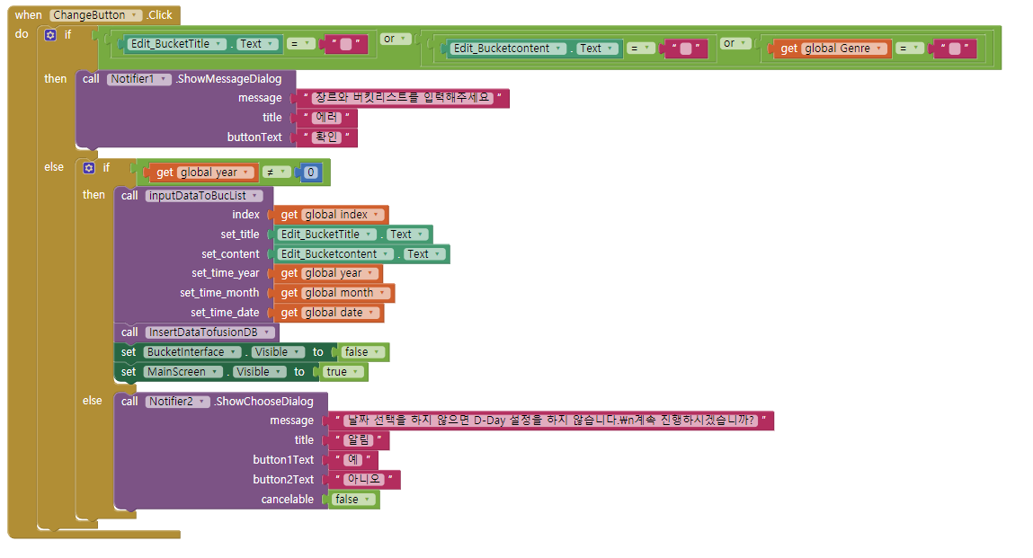
메인 화면 – 버킷리스트의 공유를 위한 Fusion DB 설정
- 2단계, FusionDB의 블럭설정
이제 “수정”버튼을 누르면 InsertDataTofusionDB함수와 inputDataToBucList함수를 통해 각각 퓨전테이블과 버킷리스트 변수에 값을 저장시킨다.

Slide 25
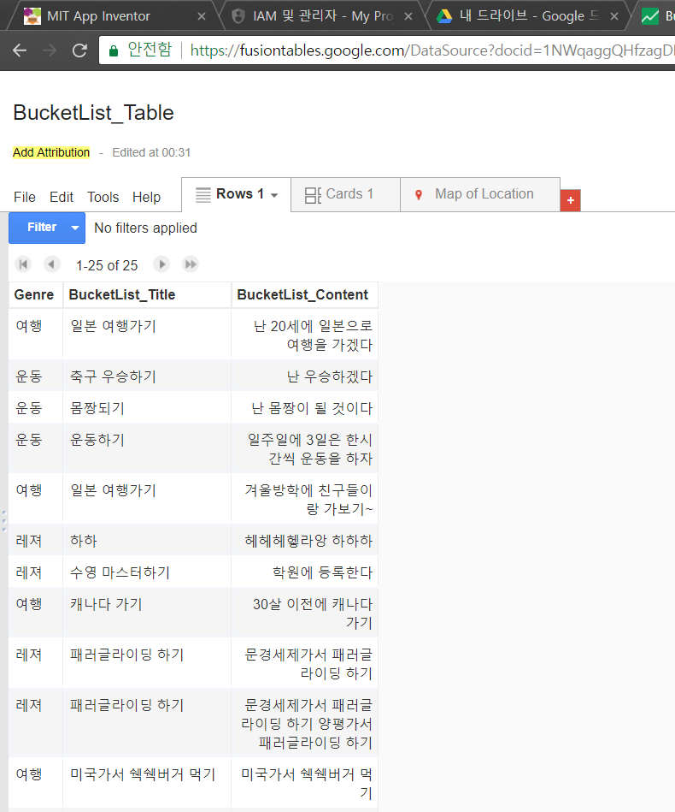
메인 화면 – 버킷리스트의 공유를 위한 Fusion DB 설정
- 2단계, FusionDB의 블럭설정
“수정“ 버튼을 누르면 위와 같이 DB에 변수값이 저장이 된다. 이 정보들은 모두 “다른사람의 버킷리스트는?” 버튼을 누를 시 사용될 것이다.

Slide 26
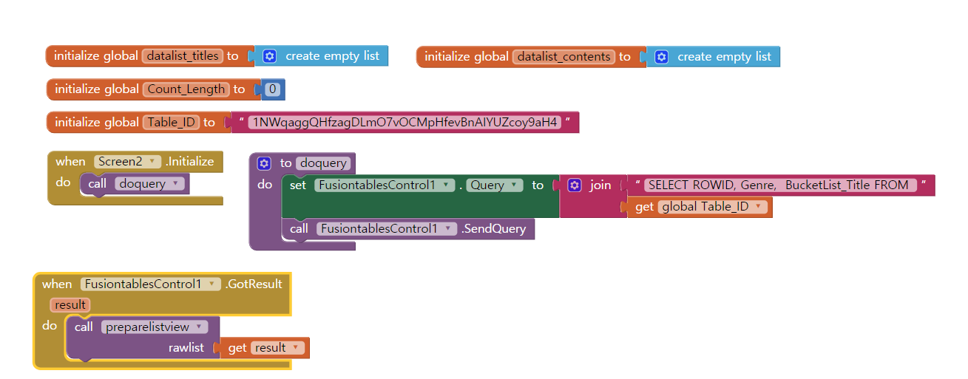
메인 화면 – 버킷리스트의 공유를 위한 Fusion DB 설정
- FusionDB 검색기능 구현
메인스크린에서 “다른사람의 버킷리스트는?” 버튼을 누르면 새로운 스크린으로 이동하는데 Query를 이용해 FusionDB의 모든 정보를 불러온다.

Slide 27
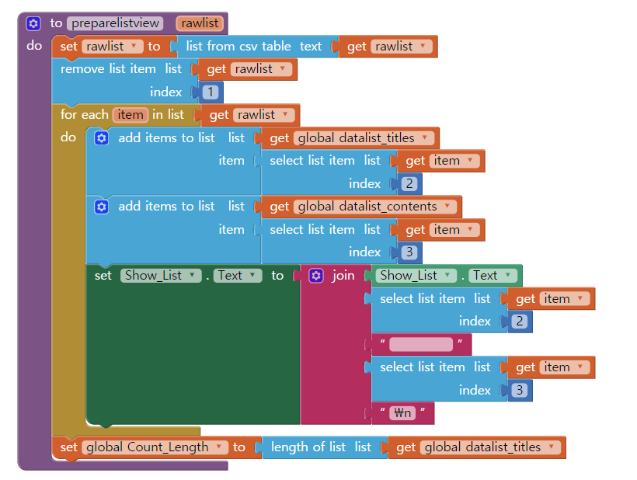
메인 화면 – 버킷리스트의 공유를 위한 Fusion DB 설정
- FusionDB 검색기능 구현
불러온 모든 정보를 해당 함수에서 변수값에 입력하고 텍스트로 출력하는 작업을 처리하게 되는데 for each를 이용하여datalist_titles와 datalist_contests 리스트에 각각의 값을 집어넣고 setText를 통해 출력하고 나중에 검색기능을 활용하기 위해 리스트의 크기를 따로 구해놓는다.

Slide 28
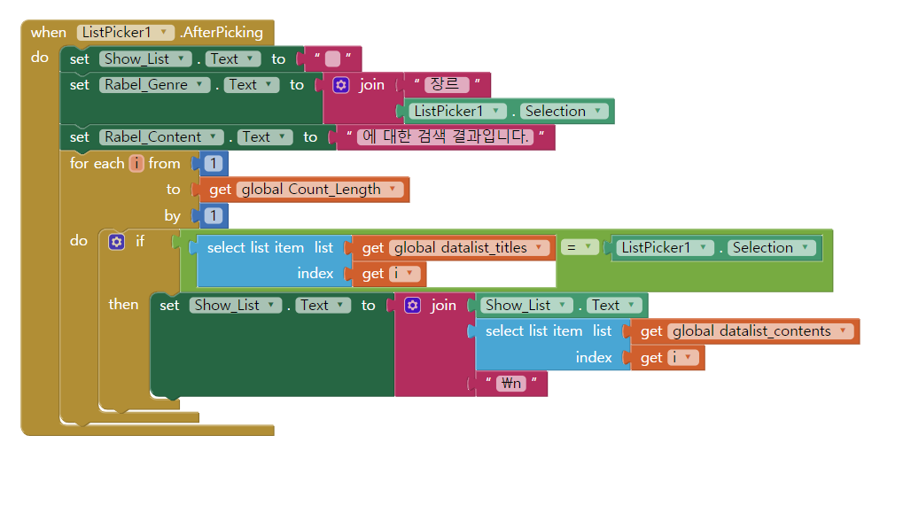
메인 화면 – 버킷리스트의 공유를 위한 Fusion DB 설정
- FusionDB 검색기능 구현
“장르별 검색“ 버튼을 클릭할 시 발생하는 이벤트이다. 먼저 구해놓은 리스트의 길이를 포문으로 처리해서 선택한 항목과 퓨전DB의 항목이 일치하는지 일일이 조건검사를 해서 일치한다면 출력하는 방법으로 검색기능을 구현하였다.

